Slide 1
BAHASA PEMROGRAMAN
- PERTEMUAN 4 -
PERULANGAN

Slide 2
Pernyataan While
Pernyataan while berguna untuk melakukan proses yang berulang.
Bentuk pernyataan ini :
while (kondisi) {
blok pernyataan
}

Slide 3
Contoh : PernyataanWhile.java
public class PernyataanWhile{
public static void main(String[] args) {
int jumlah=1;
while (jumlah<=5) {
System.out.println(“Java”);
jumlah++;
}
}
}

Slide 4
Pernyataan Do…While
Pernyataan do..while menyerupai while.
Bentuk pernyataannya :
do {
blok pernyataan
} while (kondisi)

Slide 5
Contoh : PernyataanDoWhile
public class PernyataanDoWhile{
public static void main(String[] args) {
int cacah=5;
do {
System.out.println(“Java”);
cacah++;
} while (cacah<=5) ;
System.out.println(“Selesai…”);
}
}

Slide 6
Pernyataan For
Pernyataan For juga berfungsi untuk menangani pengulangan.
Bentuk pernyataan For :
for (inisialisasi;kondisi;penaikan_penurunan) {
pernyataan_pernyataan
}

Slide 7
Contoh: PernyataanFor.java
public class PernyataanFor{
public static void main(String[] args) {
for (int bil = 1; bil < 15; bil++)
System.out.println(bil);
}
}

Slide 8
Keluar dari Pengulangan
Java menyediakan sebuah pernyataan yang berguna untuk keluar dari suatu pengulangan (loop).
Pernyataan tersebut adalah break.

Slide 9
Contoh : EfekBreak.java
public class EfekBreak{
public static void main(String[] args) {
for (int bil = 1; bil <= 10; bil++) {
if (bil == 5)
break;
System.out.println(bil);
}
}
}

Slide 10
Pernyataan Continue
Pernyataan Continue dimaksudkan untuk mengarahkan eksekusi ke kondisi pernyataan for, while, do..while sehingga kondisi akan dievaluasi lagi.

Slide 11
Contoh : EfekContinue.java
public class EfekContinue{
public static void main(String[] args) {
int i =0;
while (i<5) {
if (i==3) {
i++;
continue;
}
System.out.println(i);
i++;
}
}
}

Slide 12
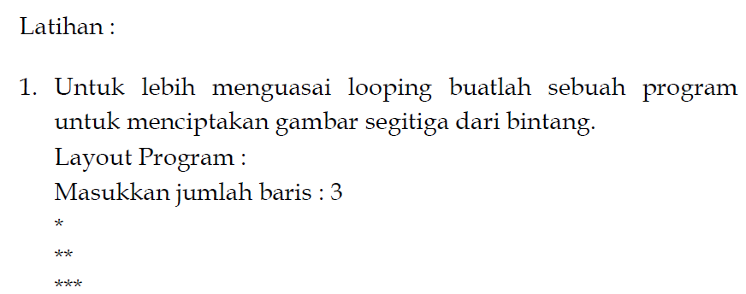
Masukkan Jumlah Baris : 3
***
**
*
Masukkan Jumlah Baris : 5
1
22
333
4444
55555
Masukkan Jumlah Baris : 5
55555
4444
333
22
1

Slide 13
Bunga Bank Bebek
Seekor bebek menginvestasikan Rp 1000 kepada Pak Umar, majikan dimana bebek tsb bekerja. Pak Umar memberikan bunga 5% per tahun. Buatlah sebuah program yang dapat menampilkan simulasi perhitungan bunga untuk setiap tahunnya selama 10 tahun.
Gunakan rumus j= s+(s*(b*n)), dimana :
J adalah jumlah uang setelah tahun ke-n
S adalah saldo awal investasi bebek
B adalah bunga per tahun
N adalah tahun ke-

Slide 14
Hasil Bunga Bank Bebek
Tahun ke-1 = 1050.0
Tahun ke-2 = 1100.0
Tahun ke-3 = 1150.0
Tahun ke-4 = 1200.0
Tahun ke-5 = 1250.0
Tahun ke-6 = 1300.0
Tahun ke-7 = 1350.0
Tahun ke-8 = 1400.0
Tahun ke-9 = 1450.0
Tahun ke-10 = 1500.0

Slide 15
Mari Menabung
Program menabung sedang digalakkan oleh Pak Dengklek untuk para bebek. Agar para bebek tertarik untuk menabung, Pak Dengklek menyediakan bunga tabungan sebesar 4%,5%,6%,dan 7% per tahun.
Buat sebuah program yang dapat mensimulasikan tabel investasi uang sebesar Rp 1000, jika ditabung selama 10 tahun berturut turut.

Slide 16
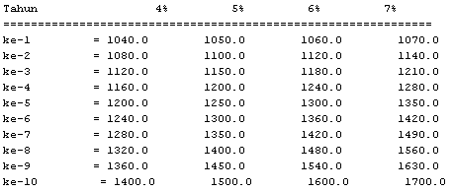
Hasil Tabel Investasi Pak Dengklek

